Slide 1
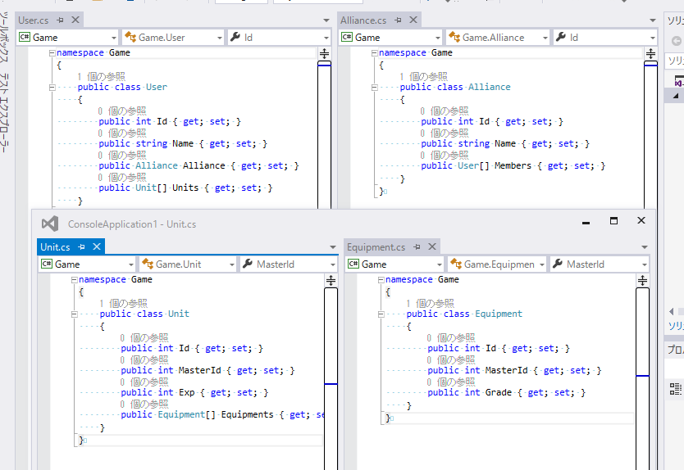

Slide 2
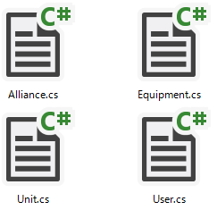

Slide 3
Project 1
プロジェクト内のファイルの 依存関係はあまり気にしない
相互依存もOK
A.cs
B.cs
プロジェクト間の依存関係は極力減らす
相互依存は不可
Project 2
C.cs
D.cs

Slide 4
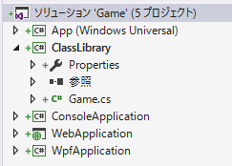
ゲーム本体 : Windows Universalアプリ
参照
ゲームの核 : ライブラリ
テスト用 : コンソール アプリ
ゲーム サーバー : ASP.NET
編集者向けツール : Windowsデスクトップ アプリ

Slide 5
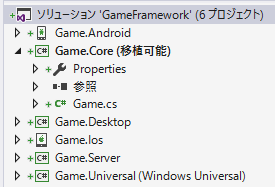
Android向け : Xamarin.Androidを参照
参照
全環境で共通 : Portableライブラリ
デスクトップ向け : デスクトップ版.NET Frameworkを参照
iOS向け : Xamarin.iOSを参照
サーバー向け : .NET Coreを参照
Windows向け: Windows Universal/WinRTを参照

